Slide 1
פרויקט אפיון חווית משתמש
מגישים: דין זליגמן, יונתן בן אברהם וגולן קויתי.
מרצה הקורס: יהודה רוזיליו.

Slide 2
בעיות באתר

Slide 3
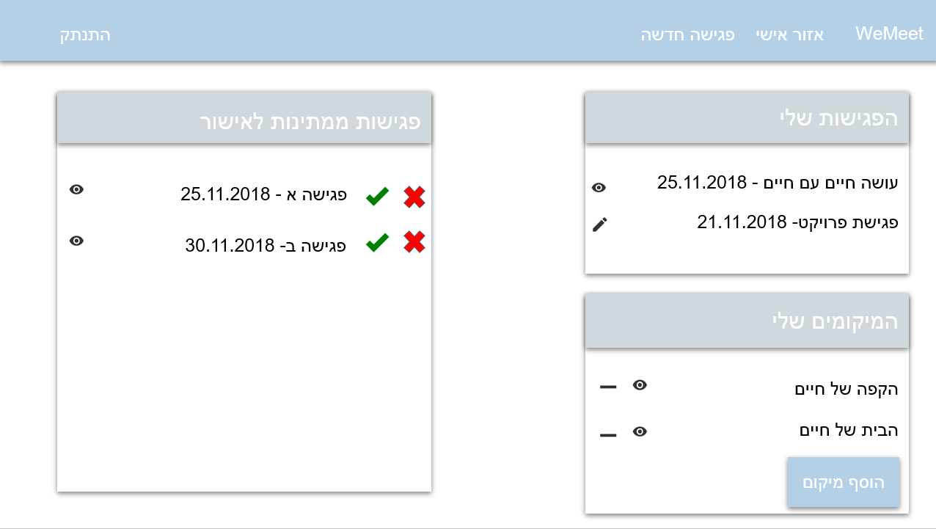
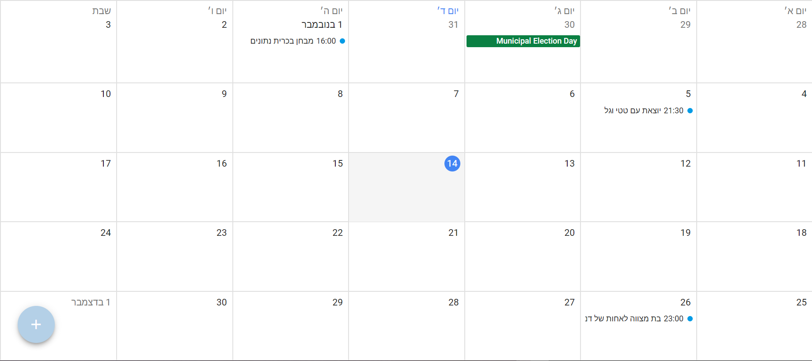
בעיות כלליות
התנתק
פגישה חדשה
אזור אישי
WeMeet

Slide 4
בעיות כלליות
בחירת צבעים לקויה, צבעים לא מזמינים.
תפריט ניווט לא ברור – מערב ניווט לדפים וכמו כן מערב פעולה של הוספת פגישה שלא אמורה להיות חלק מהתפריט.
אין אחידות בין המסכים, לדוגמא: כפתורי הוספה/ביטול שונים בכמה מסכים.
חוסר ניצול של המסך – יש הרבה רווחים מיותרים.
אין חיווי למשתמש באיזה דף הוא נמצא בכל רגע.

Slide 5
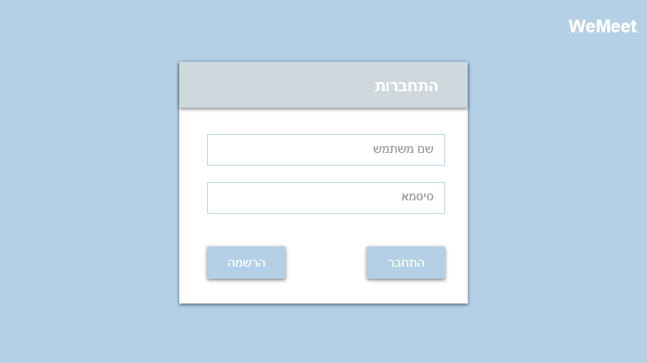
מסך התחברות
כפתור ההתחברות וההרשמה דומים ויכולים לגרום לבלבול בזמן ההתחברות.
אין אפשרות לשחזור סיסמת המשתמש – שליטת משתמש וחופש פעולה.
אין חיווי המראה למשתמש היכן הוא ממלא את פרטיו – חיווי מצב המערכת.
אין סמלים\אייקונים שמאפיינים את שדות הקלט – זיהוי ולא זיכרון.
על המשתמש ללחוץ על כל שדה קלט עם העכבר על מנת להכניס את הפרטים – גמישות ויעילות שימוש.
אין אפשרות "זכור אותי" – גמישות ויעילות שימוש.

Slide 6
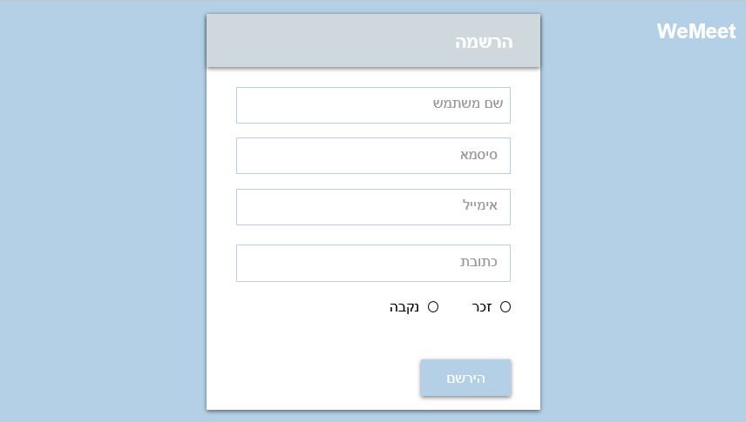
מסך הרשמה
אין כפתור חזרה למסך ההתחברות – שליטת משתמש וחופש פעולה.
אין שדה לאימות סיסמה בשנית – מניעת טעויות.
אין חיווי למשתמש לגביי מה הדרישות לסיסמה תקינה – עזרה ומסמכים.
אין ולידציה בעת מילוי האימייל (לפני לחיצת כפתור "הירשם") או תבנית של אימייל המונעות טעויות – מניעת טעויות.
אין סימון ברירת מחדל של מין – מניעת טעויות.

Slide 7
מסך הבית
אין כפתור לביטול פעולה לאחר שעשינו אותה
אין אופציה להיכנס ליום יחיד ולראות את הלו"ז בו
הכפתורים לא נראים לחיצים (לא נראים כמו כפתורים)
יש שטח מת מיותר בין התפריט בחלק העליון של המסך לבין לוח השנה
אין חלוקה לשעות בתוך כל אחד מהריבועים שמתארים יום
הבולט שמופיעה לפני כל פגישה ביומן מיותר
כפתור הוספת אילוץ לא ברור מה עושה נראה כמו הוספת פגישה (להחליף את האייקון\להוסיף טקסט)
כפתור פגישה חדשה לא ברור וממוקם בתפריט. להחליף באייקון ולהעביר ליד כפתור הוספת אילוץ.
התנתק
פגישה חדשה
אזור אישי
WeMeet

Slide 8
מסך אזור אישי
בעיות כלליות:
אין אינדיקציה באיזה עמוד נמצאים.
גודל המשבצות – המשבצת של "פגישות ממתינות לאישור" גדולה משאר המשבצות, למרות שהמשבצת של "הפגישות שלי" מכילה מידע חשוב ומרכזי לא פחות.
מיקום המשבצות/אופן הצגתן – יש הרבה שטח מת.
משבצת "פגישות ממתינות לאישור":
כפתורים – כפתור ביטול ואישור מצד ימין לטקסט לעומת כתפור צפייה שמצד שמאל – אין אחידות. בנוסף, אין אחידות בין הכפתורים וזה לא נראה טוב.
מרווח בין השורות גדול מידי, מוביל לניצול לא יעיל של המסך.

Slide 9
מסך אזור אישי
משבצת "המיקומים שלי":
כפתור מחיקה – אייקון לא טוב, לא מעומד כמו כפתור הצגת פרטים.
כפתור הוספת מיקום – ממוקם לא טוב, לא נוח לעין ולא שומר על עיצוב אחיד של כפתורי הוספה במערכת.
משבצת "הפגישות שלי":
אין משמעות לסדר הפגישות.

Slide 10
האבולוציה של האתר

Slide 11
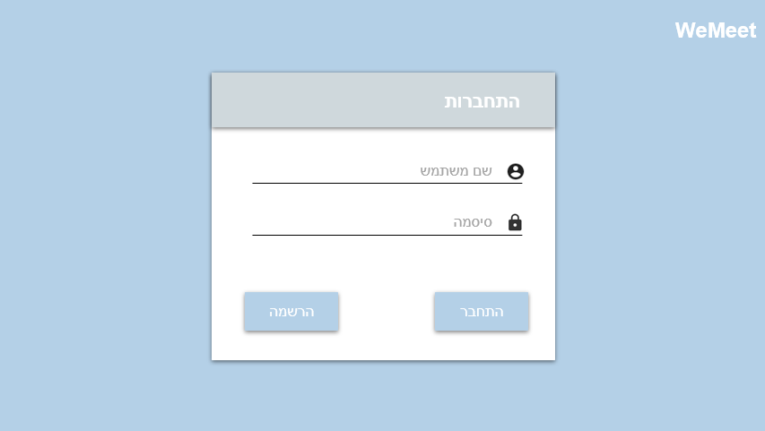
מסך התחברות
שינינו את שדה "שם משתמש" ושדה "סיסמה" כך שיהיו מעוצבים יותר.
הוספנו סמלים מתאימים בצד כל שדה כך שיהיה ברור למשתמש מה עליו להכניס בשדה אותו הוא ממלא – זיהוי ולא זיכרון.

Slide 12
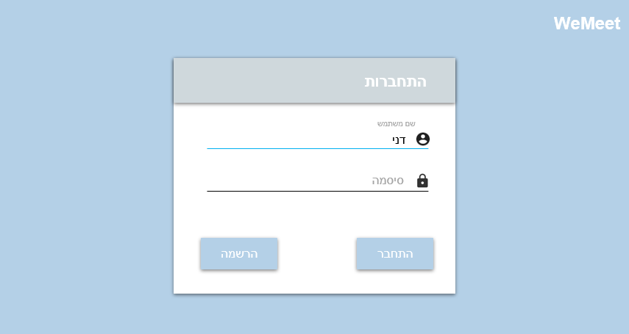
מסך התחברות
בעת לחיצת המשתמש על אחת השדות, יהיה חיווי של השדה שיראה למשתמש כי הוא ממלא את השדה – חיווי מצב המערכת.
נאפשר למשתמש בעת לחיצת הכפתור "TAB" לעבור לשדה הבא אוטומטית, ובעת לחיצת הכפתור "ENTER" לבצע התחברות מבלי ללחוץ על כפתור ההתחברות – גמישות ויעילות שימוש.

Slide 13
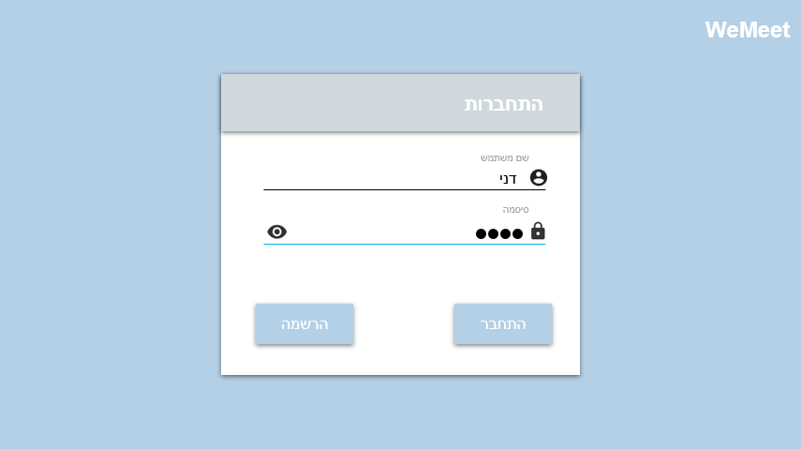
מסך התחברות
הוספנו כפתור למשתמש לצד שדה ה"סיסמה" המאפשר לו לראות את הסיסמה שהזין – מניעת טעויות.

Slide 14
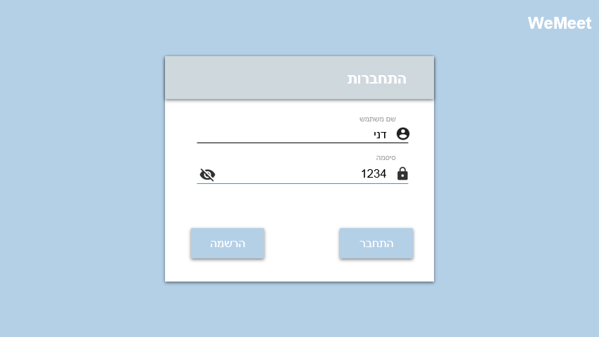
מסך התחברות
הוספנו כפתור למשתמש לצד שדה ה"סיסמה" המאפשר לו לראות את הסיסמה שהזין – מניעת טעויות.

Slide 15
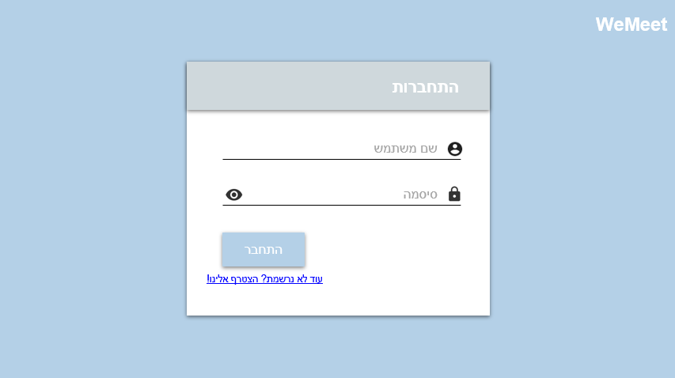
מסך התחברות
הזזנו את כפתור ההתחברות לצד שמאל.
שינינו את כפתור ההרשמה כך שיראה כמו קישור למסך הרשמה. – התאמה בין המערכת לעולם האמיתי (שימוש בשפה אנושית + מזמינות).

Slide 16
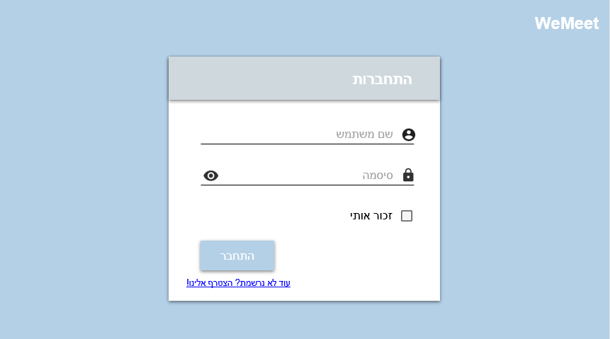
מסך התחברות
הוספנו אפשרות לזכור את המשתמש לפעמים הבאות

Slide 17
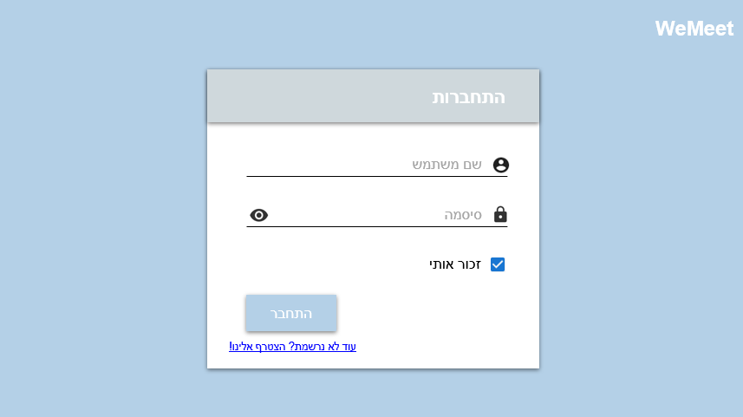
מסך התחברות
הוספנו אפשרות לזכור את המשתמש לפעמים הבאות

Slide 18
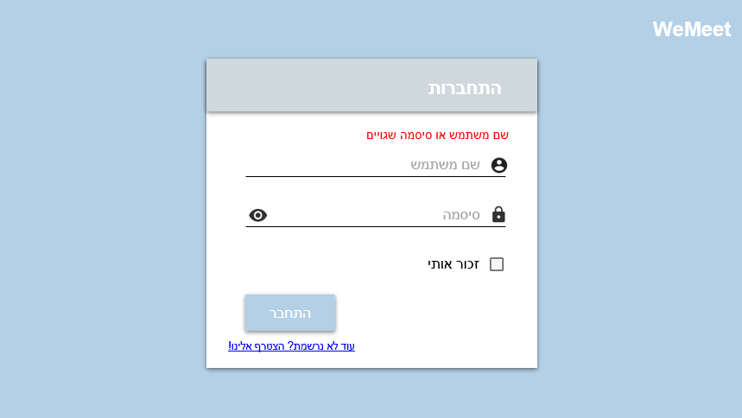
מסך התחברות
בעת הכנסת אחד מהשדות ערך שגוי ולחיצה על התחברות, נוסיף שגיאה מתאימה למשתמש המסבירה מה קרה – התאוששות משגיאות.

Slide 19
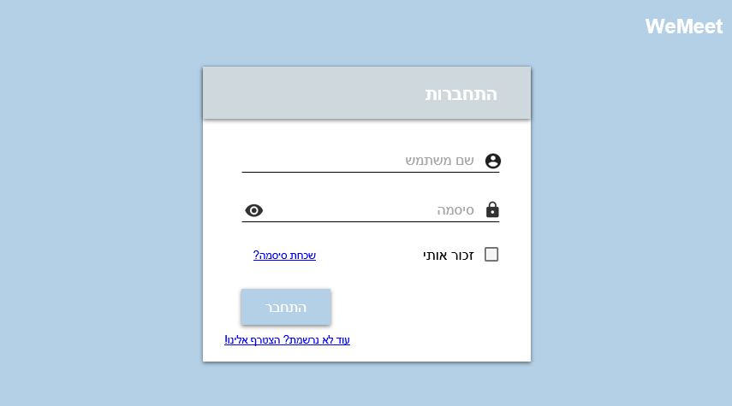
מסך התחברות
הוספנו אפשרות של "שכחתי סיסמה" על מנת לאפשר למשתמש לשחזר סיסמה.

Slide 20
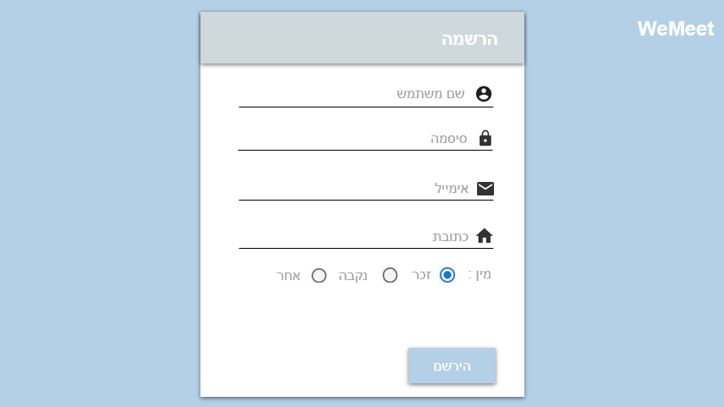
מסך הרשמה
שינינו את עיצוב השדות כך שיראו יותר מעודכנים.
הוספנו סמלים מתאימים בצד כל שדה כך שיהיה ברור למשתמש מה עליו להכניס בשדה אותו הוא ממלא – זיהוי ולא זיכרון.
הוספנו תיאור לבחירת המין כדי שיהיה ברור יותר למשתמש מה עליו לבחור, בנוסף סימנו את המין "זכר" כברירת מחדל – מניעת טעויות.
הוספנו את אותה התנהגות של השדות כמו במסך ההתחברות (הדגשת השדה כאשר המשתמש מפוקס עליו + קיצורי מקשים) - חיווי מצב המערכת + גמישות ויעילות שימוש.

Slide 21
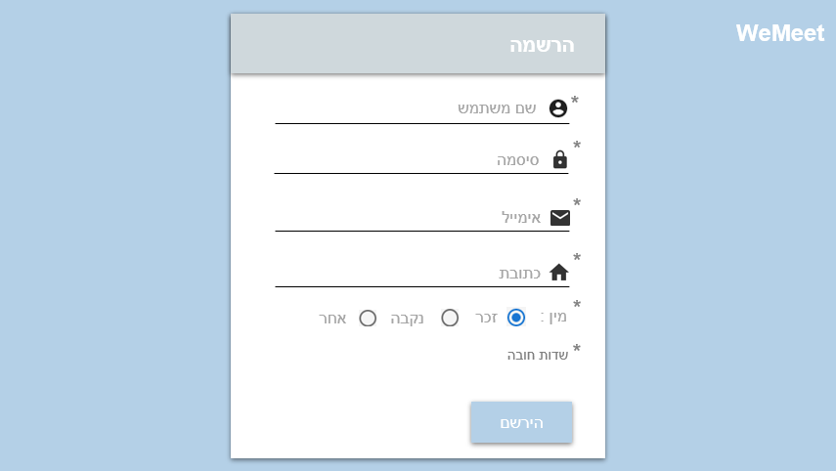
מסך הרשמה
הוספנו הדגשה עבור כל שדה חובה והסבר בתחתית העמוד המסביר מהי ההדגשה – מניעת טעויות.

Slide 22
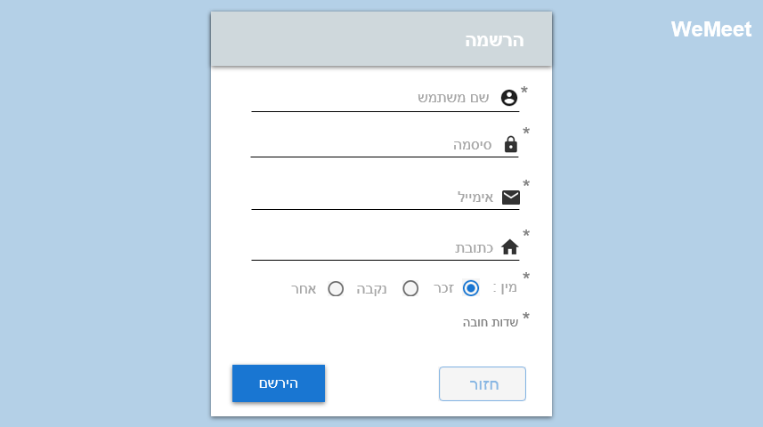
מסך הרשמה
שינינו את מיקום כפתור "הירשם", וגם שינינו את עיצובו.
הוספנו כפתור "חזור" לחזרה למסך ההתחברות – שליטה וחופש של המשתמש.

